Slide 1
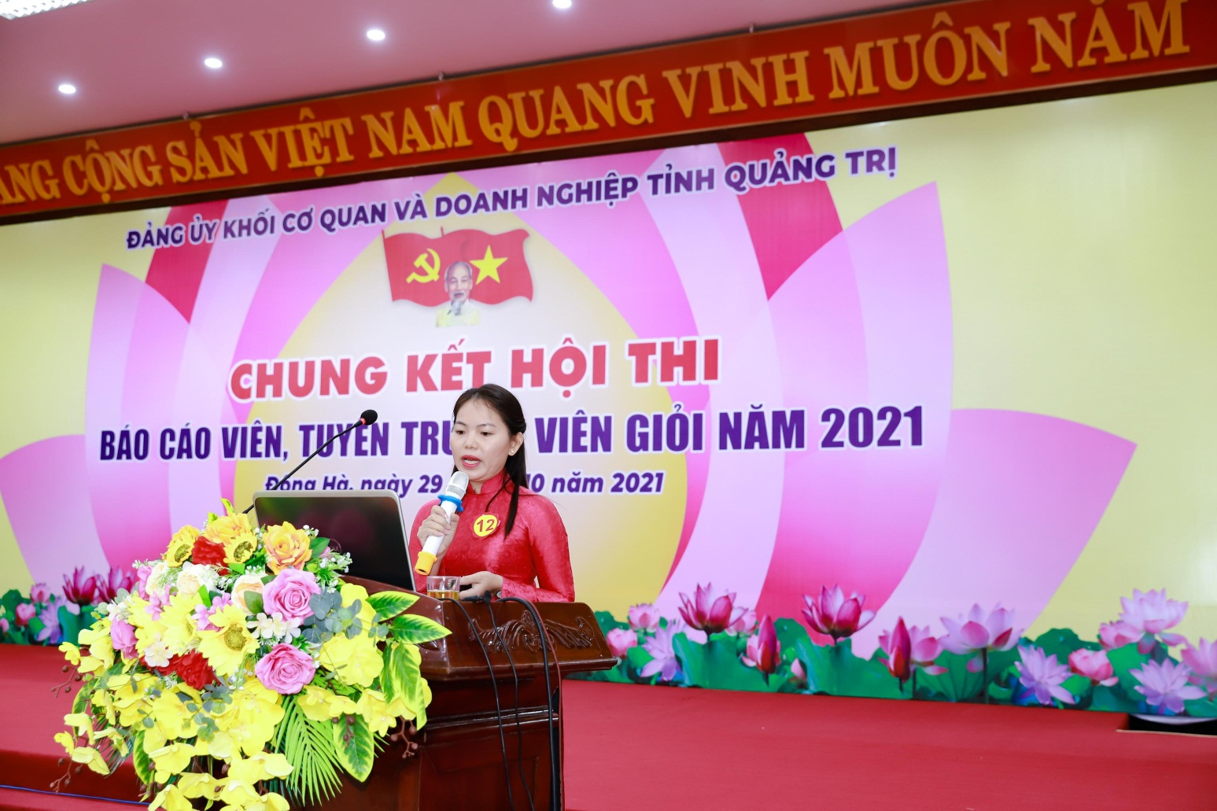
CHỦ ĐỀ
TƯ TƯỞNG LẤY “DÂN LÀ GỐC”
TRONG VĂN KIỆN ĐẠI HỘI XIII CỦA ĐẢNG CỘNG SẢN VIỆT NAM
Tuyên truyền viên: Nguyễn Thị Chính
Đơn vị: Đảng bộ Trường Chính trị Lê Duẩn

Slide 2
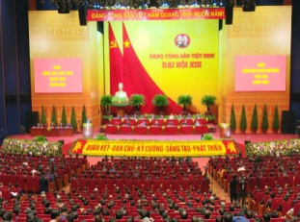
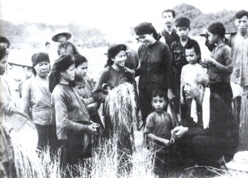
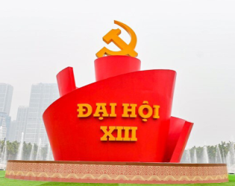
TƯ TƯỞNG LẤY “DÂN LÀ GỐC” TRONG VĂN KIỆN ĐẠI HỘI XIII CỦA ĐẢNG CỘNG SẢN VIỆT NAM
Cơ sở hình thành và quá trình đưa nội dung này vào văn kiện
1
Nội dung tư tưởng lấy“dân là gốc” trong Văn kiện Đại hội XIII
2
Các nhiệm vụ, giải pháp
3
Liên hệ
4

Slide 3
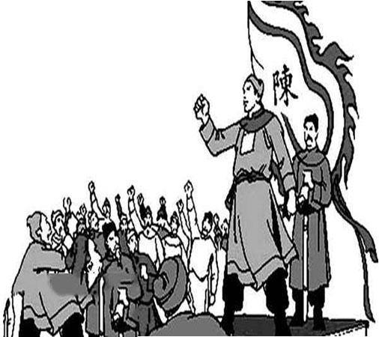
CƠ SỞ HÌNH THÀNH VÀ QUÁ TRÌNH ĐƯA
NỘI DUNG NÀY VÀO VĂN KIỆN
Lịch sử đã chứng minh rằng: Bất kỳ một quốc gia nào, ở bất kỳ thời đại nào, đất nước muốn tồn tại lâu dài và phát triển thì phải dựa vào Nhân dân, lấy “dân là gốc”.

Slide 4
Triều Trần

Slide 5
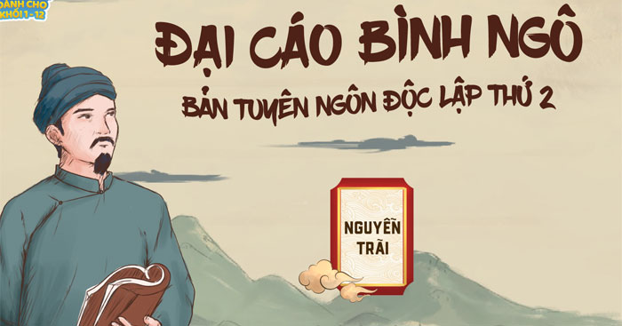
Triều Lê
“Việc nhân nghĩa cốt ở yên dân”

Slide 6
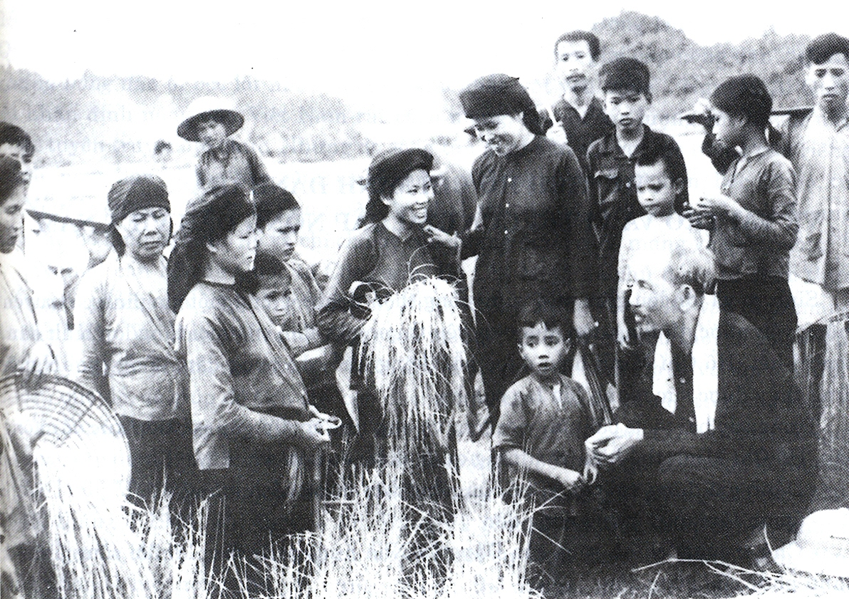
Chủ tịch Hồ Chí Minh
“Bao nhiêu lợi ích đều vì dân
Bao nhiêu quyền hạn đều ở dân”

Slide 7
Hiến pháp 2013, tại Điều 4, khi nói về Đảng Cộng sản Việt Nam, Điểm 2 viết: “Đảng Cộng sản Việt Nam gắn bó mật thiết với Nhân dân, phục vụ Nhân dân, chịu sự giám sát của Nhân dân, chịu trách nhiệm trước Nhân dân về những quyết định của mình”.

Slide 8
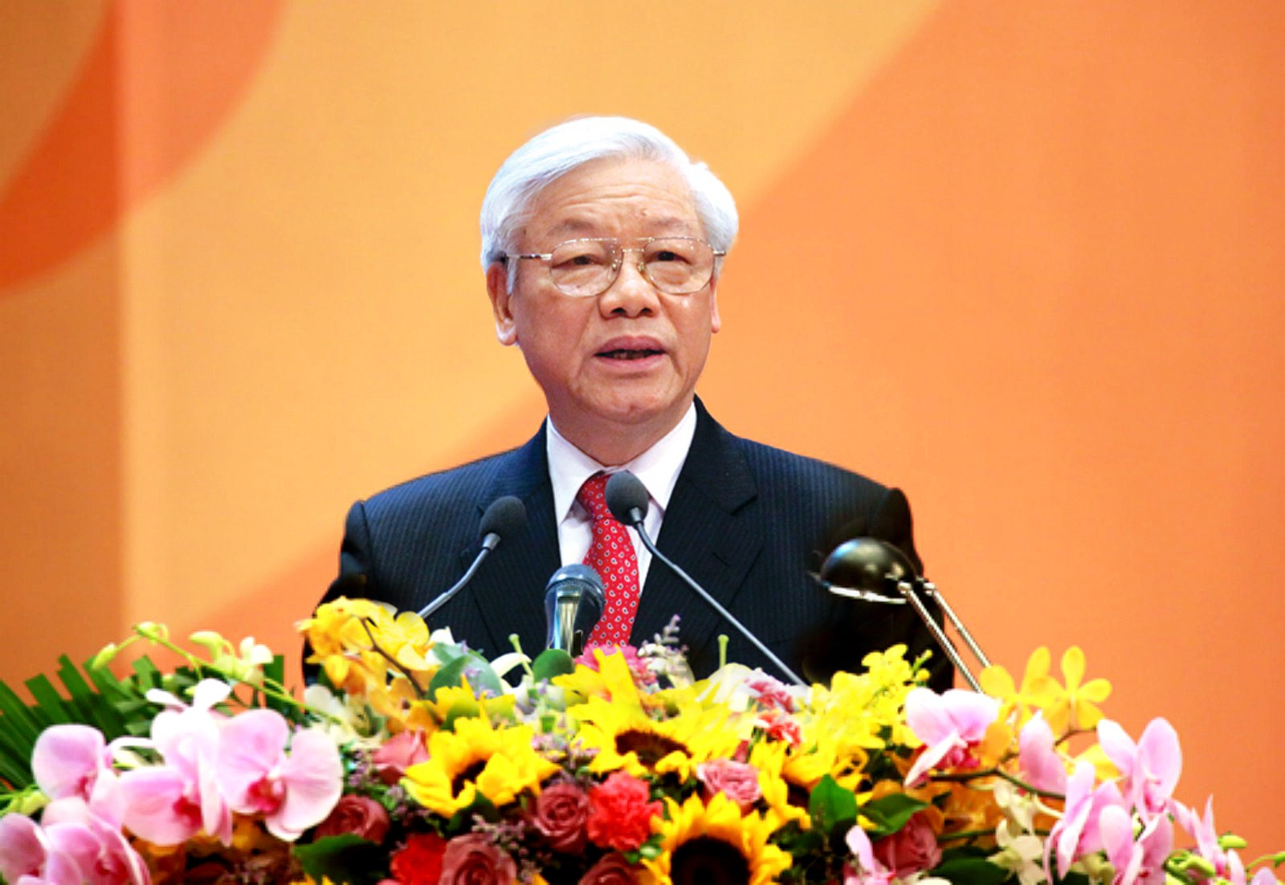
“Vận nước thịnh hay suy, mất hay còn là do sức mạnh của dân quyết định; vương triều nào được lòng dân, cố kết được nhân tâm thì làm nên nghiệp lớn; trái lại, vương triều nào ngược lòng dân thì sớm muộn cũng sẽ bị thất bại”.
GS.TS Nguyễn Phú Trọng, Tổng Bí thư Ban Chấp hành Trung ương Đảng Cộng sản Việt Nam

Slide 9
2. NỘI DUNG TƯ TƯỞNG LẤY “DÂN LÀ GỐC” TRONG VĂN KIỆN ĐẠI HỘI XIII CỦA ĐẢNG CỘNG SẢN VIỆT NAM

Slide 10
Trong mọi công việc của Đảng và Nhà nước phải luôn quán triệt quan điểm lấy “dân là gốc”
NỘI DUNG
Tin tưởng, tôn trọng và phát huy quyền làm chủ của Nhân dân, kiên trì thực hiện phương châm “dân biết, dân bàn, dân làm, dân kiểm tra, dân giám sát, dân thụ hưởng”
Mọi chủ trương, chính sách phải thật sự xuất phát từ cuộc sống, nguyện vọng, quyền và lợi ích chính đáng của Nhân dân, dựa vào Nhân dân để xây dựng Đảng
Lấy ấm no, hạnh phúc của Nhân dân làm mục tiêu phấn đấu
Năm 2025: Là nước đang phát triển, có CN theo hướng hiện đại vượt qua mức thu nhập trung bình thấp
Củng cố và tăng cường niềm tin đối với Đảng, Nhà nước và chế độ xã hội chủ nghĩa
Năm 2030: Là nước đang phát triển, có CN hiện đại, thu nhập trung bình cao
Năm 2045: Là nước phát triển, thu nhập cao

Slide 11
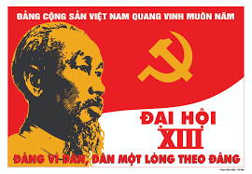
3. CÁC NHIỆM VỤ GIẢI PHÁP
Nâng cao nhận thức cấp ủy đảng, chính quyền trong quán triệt tư tưởng lấy “dân là gốc”.

Slide 12
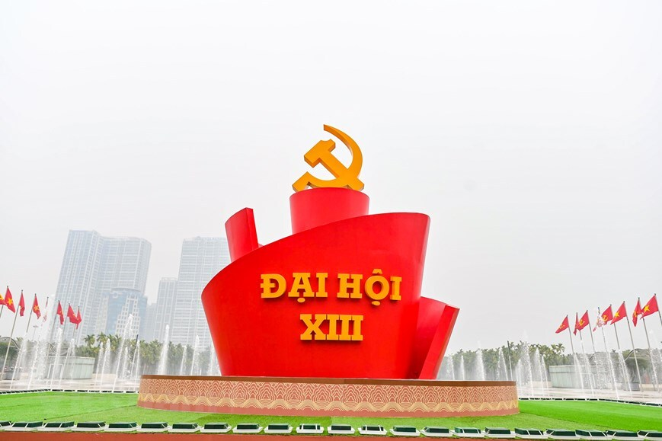
3. CÁC NHIỆM VỤ GIẢI PHÁP
Hoàn thiện hệ thống chính sách để thực hiện tốt tư tưởng lấy “dân là gốc”, chính sách phải cụ thể, đi vào từng khía cạnh thiết thực trong đời sống Nhân dân.

Slide 13
3. CÁC NHIỆM VỤ GIẢI PHÁP
Tuyên truyền, giáo dục Nhân dân để họ hiểu và thực hiện tốt tư tưởng này. Nhân dân phải nắm vững được họ có quyền và nghĩa vụ phải làm gì và làm như thế nào, trách nhiệm của họ đối với Nhà nước trong thực hiện tư tưởng “dân là gốc”.

Slide 14
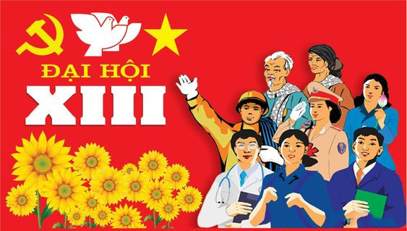
3. CÁC NHIỆM VỤ GIẢI PHÁP
Đánh giá, tổng kết rút ra những bài học kinh nghiệm để thực hiện tốt hơn. Nhân rộng những mô hình hay, những việc làm tốt, thiết thực có ý nghĩa trong thực tế.

Slide 15
4. Liên hệ

Slide 17
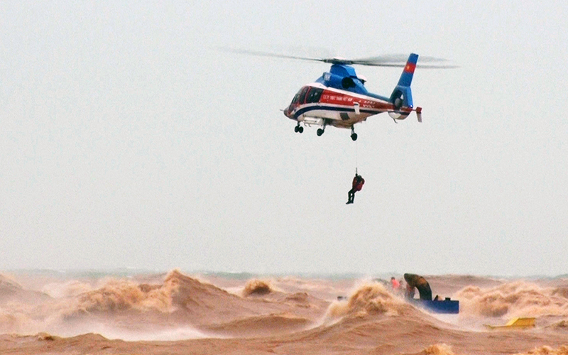
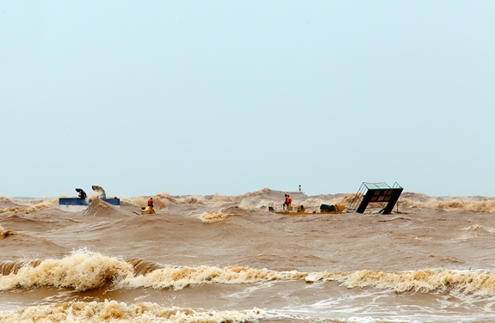
Đối với tỉnh Quảng Trị
(Cứu hộ thuyền viên tại biển Cửa Việt. Nguồn:Internet)

Slide 18
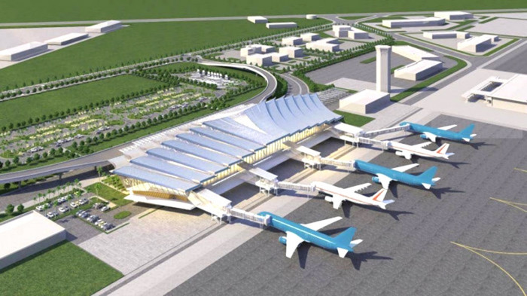
(Các Dự án ở Quảng Trị Nguồn: Internet)

Slide 19
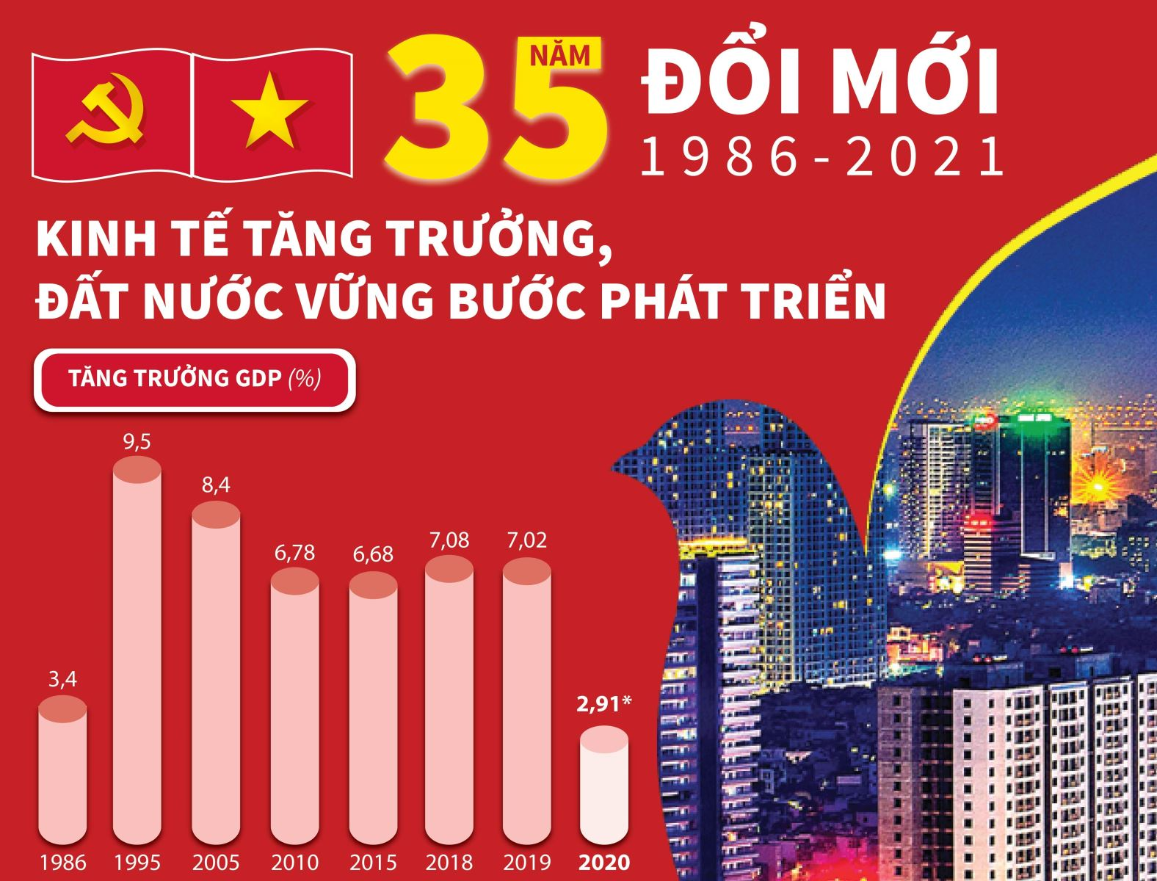
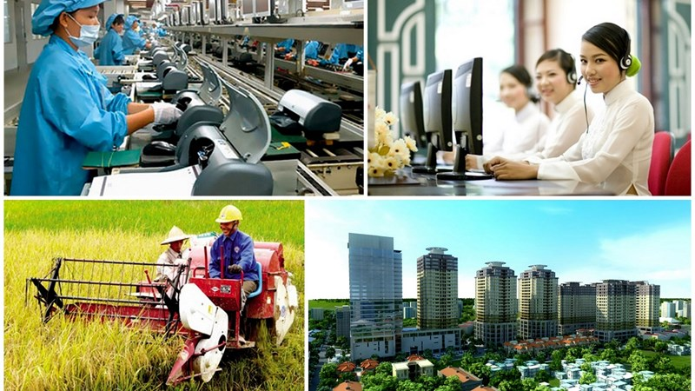
(Kinh tế tăng trưởng, đất nước vững bước phát triển. Nguồn: Internet)

Slide 20
Trân trọng cảm ơn!

